Slide 1
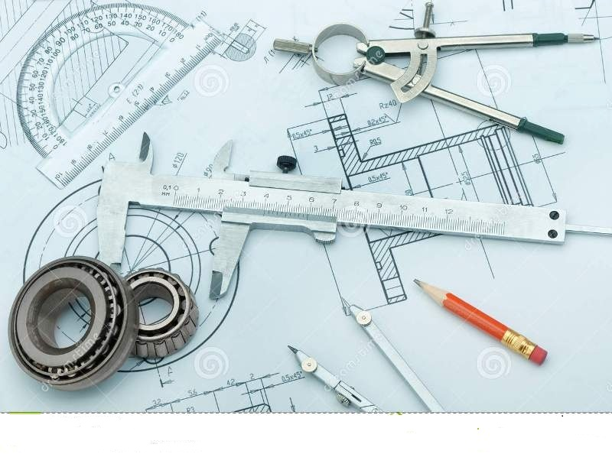
ΔΗΜΙΟΥΡΓΙΑ
ΤΕΧΝΙΚΩΝ ΣΧΕΔΙΩΝ

Slide 2
Κατασκευή τεχνικών σχεδίων
Προετοιμασία σχεδίασης
• Τα τεχνικά σχέδια πραγματοποιούνται σε ειδικό έπιπλο που λέγεται σχεδιαστήριο.
• Η σχεδίαση γίνεται πάντα με μολύβι του οποίου το πάχος εξαρτάται από το χαρτί που χρησιμοποιείται καθώς και την επιθυμητή ακρίβεια.
• Στη σχεδίαση απαιτούνται τα εξής
σχεδιαστικά όργανα:
◦◦ Τα τρίγωνα
◦◦ Το υποδεκάμετρο-χάρακας
◦◦ Ο διαβήτης
◦◦ Το καμπυλόγραμμο

Slide 3
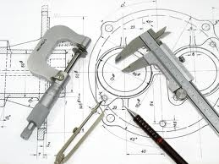

Slide 4
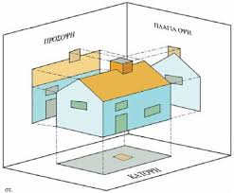
Σχεδίαση προβολών
• Ένα από τα προβλήματα κατά τη σχεδίαση σε δύο διαστάσεις είναι η απεικόνιση των τρισδιάστατων αντικειμένων. Για να ξεπεραστεί αυτό το πρόβλημα πραγματοποιούμε σχεδίαση των τριών όψεων (προβολών) του αντικειμένου και τοποθετούμε διαστάσεις στις προβολές.
• Για τη σχεδίαση προβολών υπάρχουν 3 μέθοδοι. Εδώ, ακολουθείται το Ευρωπαϊκό σύστημα. Σύμφωνα με αυτό από τις 6 όψεις του αντικειμένου χρησιμοποιούνται οι τρεις:
◦◦ Η κάτοψη
◦◦ Η πρόσοψη
◦◦ Η αριστερή πλάγια όψη
οι οποίες τοποθετούνται σε ορθή γωνία

Slide 5
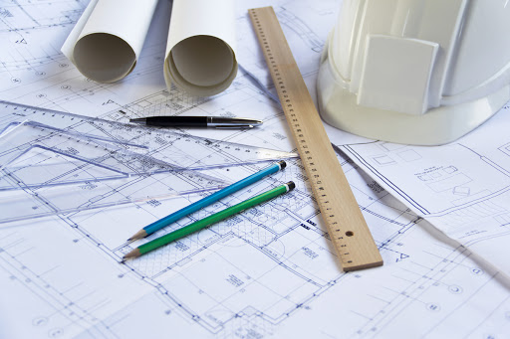
Κατά τη σχεδίαση πρέπει:
◦◦ Οι ορατές ακμές του αντικειμένου να παριστάνονται από πλήρεις γραμμές
◦◦ Οι μη ορατές παριστάνονται από διακεκομμένες γραμμές
◦◦ Αν συμπίπτει πλήρης γραμμή με διακεκομμένη επικρατεί η πλήρης.

Slide 6
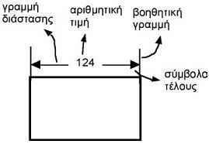
Σχεδίαση με διαστάσεις
• Η κάθε διάσταση που
σημειώνεται στο σχέδιο
πρέπει να αποτελείται από:
◦◦ Τη γραμμή διάστασης (γραμμή παράλληλη στο αντικείμενο)
◦◦ Τις βοηθητικές γραμμές διάστασης (γραμμές συνήθως κάθετες στο σχέδιο)
◦◦ Τα σύμβολα αρχής και τέλους (συνήθως αιχμές)
◦◦ Την αριθμητική τιμή (σε εκ. ή χιλ.)

Slide 7
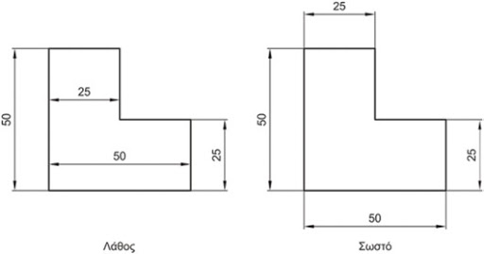

Slide 8
Για την τοποθέτηση των διαστάσεων ακολουθούνται τα εξής βήματα:
◦◦ Φέρουμε λεπτές βοηθητικές γραμμές
◦◦ Τοποθετούμε τα βέλη των μικρότερων διαστάσεων μέσα και των μεγαλύτερων έξω
◦◦ Τα βέλη των διαστάσεων απέχουν μεταξύ τους και από το σχήμα 10 χιλ.
◦◦ Οι διαστάσεις τοποθετούνται όσο το δυνατόν σε λιγότερες όψεις
◦◦ Οι διαστάσεις τοποθετούνται μία φορά
◦◦ Δίνονται πάντα οι συνολικές διαστάσεις

Slide 9
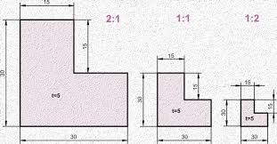
Σχεδίαση υπό κλίμακα
• Η κλίμακα εκφράζει τη σχέση ενός
πραγματικού μήκους, προς το μήκος
του ίδιου αντικειμένου στο σχέδιο
• Οι συνηθέστερες κλίμακες είναι:
◦◦ Μικρές κλίμακες: για αναπαράσταση μεγάλων φυσικών εκτάσεων
◦◦ Μεσαίες κλίμακες: για σχεδίαση κτιρίων, βιομηχανικών αντικειμένων
◦◦ Μεγάλες κλίμακες: για σχεδιασμό εξαρτημάτων και λεπτομερειών

Slide 10
Είναι κρίσιμο στη σχεδίαση να επιλεγεί η σωστή κλίμακα και με βάση αυτή να γίνει η σχεδίαση. Γι’ αυτό ακολουθείται η εξής διαδικασία:
◦◦ Επιλογή κλίμακας
◦◦ Δημιουργία σκαριφήματος
◦◦ Μέτρηση των διαστάσεων του αντικειμένου
◦◦ Εκτίμηση της μεγαλύτερης διάστασης του αντικειμένου που θα κατασκευαστεί
◦◦ Υπολογισμός του λόγου Λ=Π/Σ, όπου Π: το μήκος της μεγαλύτερης διάστασης του αντικειμένου και Σ: το μήκος της αντίστοιχης διάστασης του σχεδίου
◦◦ Επιλογή της πλησιέστερης κλίμακας στη σχέση 1/Λ
◦◦ Πραγματοποίηση των σχεδίων
◦◦ Μεταφέρουμε τις διαστάσεις του πραγματικού αντικειμένου στο σχέδιο
◦◦ Δημιουργία σχεδίων της κατασκευής

